Slide 1

第5課
来週の会議はいつですか。
标准商务基础日语（第一册）

Slide 2

目次
導入
学習目標
会話1
会話２
会話3
学習関連資料
日本文化を楽しもう
标准商务基础日语（第一册）

Slide 3
導入
会社では、ただ自分の仕事だけすればいいわけではない。同僚や取引先との交流もとても大切である。つまり良好な人間関係を築くのはとても重要である。さて、どうすればいいのだろう。次の質問を考えてください。
１、自分の将来や過去のことを日本語で言えますか。
２、自分が何時に何をするか説明できますか。
３、仕事や行く場所までのかかる時間が言えますか。
老鼠
铁板烧
大雄
戻り
标准商务基础日语（第一册）

Slide 4
学習目標
語用技能
１）「～年」「～月」「～日」「～曜日」が言える。
２）「～時間」「～分」が言える。
３）時間について質問したり、答えたりできる。
文法知識
1）へ/に行きます
2）～から～までどのぐらいかかりますか
3）で
4）に（時間）
5）ごろ/ぐらい
6）に
7）ません/ました/ませんでした
8）～年～月～日～曜日
9）は
戻り
标准商务基础日语（第一册）

Slide 5

会話1
重要な単語
文法と練習
重要表現
标准商务基础日语（第一册）

Slide 6
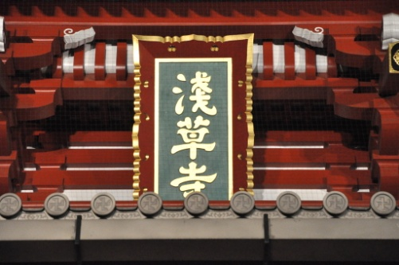
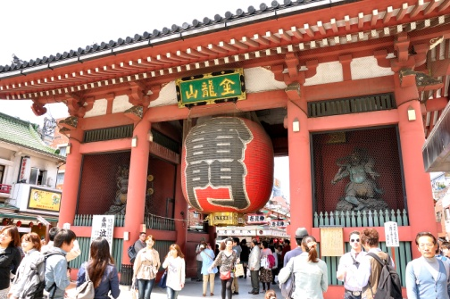
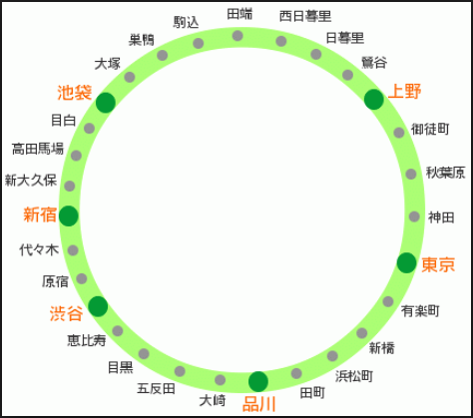
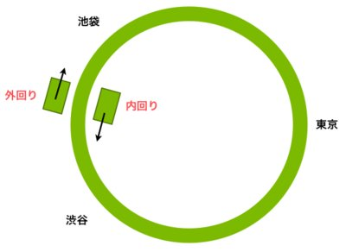
会話１（重要単語）
1）浅草[名]：
浅草駅（あさくさえき）
浅草寺（せんそうじ）
雷門（かみなりもん）
2）山手線[名]
老鼠
铁板烧
大雄
戻り
标准商务基础日语（第一册）

Slide 7

会話１（文法と練習）
１～へ/に行きます
意味：去～
説明：「へ」「に」是助词，分别表示方向和目的地。接在场所名词后。接続：名词
例：
日本へ行きます。（去日本。）
図書館に行きます。（去图书馆。 ）
会社に行きます。 （去公司。 ）
老鼠
铁板烧
大雄

Slide 8


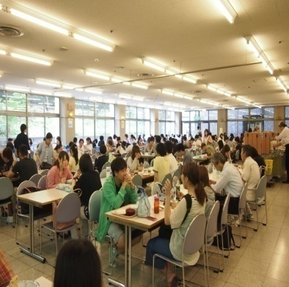
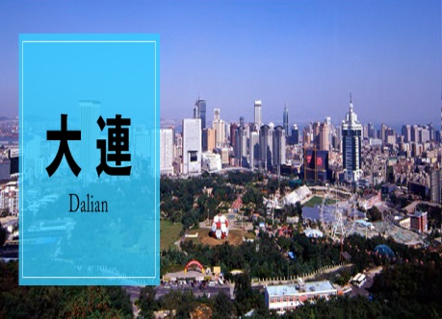

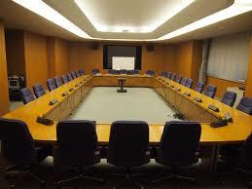
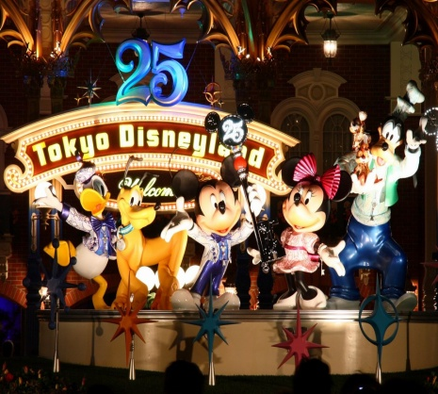
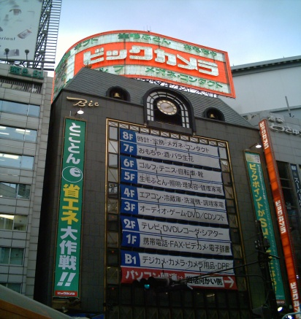
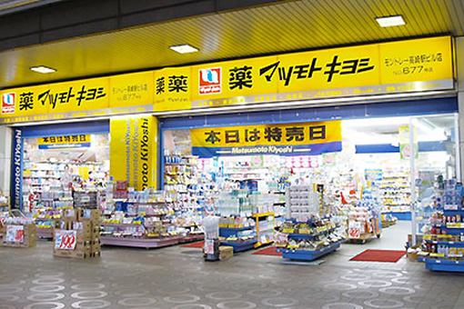
会話１（文法と練習）
A：どこへ行きますか。 B：取引先（とりひきさき）へ行きます。
老鼠
铁板烧
大連（だいれん）
郵便局
銀行
食堂
大雄
会議室
ディズニーランド
ビックカメラ
薬屋（くすりや）

Slide 9
会話１（文法と練習）
2 ～から～までどのぐらいかかりますか。
説明：「から」是“从”「まで」是“到” 「どのぐらい」 是“多长时间”「かかります」是“花费”。
接続：名词
例：
寮からどのぐらいかかりますか。（从宿舍来大约花费多少时间）
東京までどのぐらいかかりますか。（到东京大约花费多少时间）
会社から取引先までどのぐらいかかりますか。
（从公司到客户那里大约花费多少时间）
老鼠
铁板烧
大雄

Slide 10
会話１（文法と練習）
3 ～時間 ～分 ～半
説明：「時間」是“小时”，「分」是“分钟” ，「半」是“半个小时”。
接続：数词
時間：
１時間 2時間 3時間 4時間 5時間 6時間 7時間 8時間 9時間
10時間 11時間 12時間
分：
1分 2分 3分 4分 5分 6分 7分 8分 9分 10分 15分 20分 30分 40分 50分
～半： 1時間半
老鼠
铁板烧
大雄

Slide 11
会話１（文法と練習）
質問に答えなさい。
1．寮から教室までどのぐらいかかりますか。
2．お故郷からどのぐらいかかりますか。
3．日本語の宿題はどのぐらいかかりますか。
4．北京から上海までどのぐらいかかりますか。
5．教室から図書館までどのぐらいかかりますか。
6．食堂からここまでどのぐらいかかりますか。
7．昼ごはんはどのぐらいかかりますか。
8．お父さんの会社までどのぐらいかかりますか。
9．病院までどのぐらいかかりますか。
老鼠
铁板烧
大雄

Slide 12
会話１（文法と練習）
4 で
意味：乘坐
説明：「で」是格助词，接在交通工具后，译为“乘，坐” 「歩いて」 “步行”。
接続：名词
例：
バスで行きます。（坐公交车去。）
タクシーで来ます。（打车来。）
電車で帰ります。（坐电车回去。）
老鼠
铁板烧
大雄

Slide 13
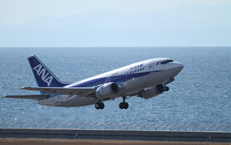
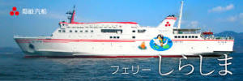
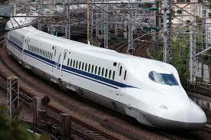
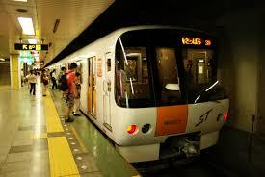
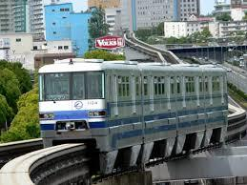
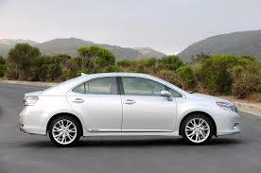
下記の交通機関を利用して文を作りなさい。（例：自転車でスーパーへ行きます。）
飛行機（ひこうき）
フェリー
新幹線（しんかんせん）
戻り
地下鉄（ちかてつ）
モノレール
車（くるま）

Slide 14
会話１（文法と練習）
5 に
意味：动作作用的着落点
説明：「に」是格助词，接在交通工具、场所名词后。
接続：名词
例：
バスに乗ります。（坐公交车。）
山手線に乗ります。（坐山手线。）
東京に着きます。（到东京。）
老鼠
铁板烧
大雄

Slide 15
「に」「で」の使い分け
バスで行きます。（坐公交车去。）
タクシーで来ます。（打车来。）
電車で帰ります。（坐电车回去。）
バスに乗ります。（坐公交车。）
タクシーに乗ります。（打车。）
電車に乗ります。（坐电车。）
山手線に乗ります。（坐山手线。）

Slide 16
会話1（文法と練習）
日本語に訳しましょう
午前7時の飛行機に乗ります。
坐上午7点的飞机。
午後東京に着きます。
下午到东京。
上野から山手線に乗ります。
从上野坐山手线。
何に乗りますか。
你坐什么？
老鼠
铁板烧
大雄
戻り

Slide 17
会話１（重要表現）
１ごろ
大约，左右。接在时间名词后，但不接表示时间段的名词后，时间段名词后接“ぐらい”。
例：
4時ごろ ○ （4点左右）
4時間ごろ ×
4時間ぐらい ○ （4个小时左右）
老鼠
铁板烧
大雄

Slide 18
会話2
重要な単語
文法と練習
重要表現
戻り
标准商务基础日语（第一册）

Slide 19
会話２ （重要な単語）
1）～月
一月 二月 三月 四月 五月 六月 七月 八月
九月 十月 十一月 十二月
2）～日
1日 2日 3日 4日 5日 6日 7日 8日 9日 10日
11日 12日 13日 14日 15日 16日 17日 18日 19日 20日
21日 22日 23日 24日 25日 26日 27日 28日 29日 30日
31日
戻り

Slide 20
会話2（文法と練習）
1 に
意味：表示动作发生的时间
説明：「に」是格助词，表示动作发生的时间。
接続：数词
例：
6時に起きます。（6点起床。）
4月1日に帰ります。（4月1日回去。）
会議は2時半に始まります。（会议是2点半开始。）
老鼠
铁板烧
大雄

Slide 21
適当な助詞を入れなさい。
会話2（文法と練習）
1．机の上（ ① ）本があります。
2．7時（ ② ）起きます。
3．東京駅（ ③ ）着きました。
4．来週日本（ ④）行きます。
5．中国の大連（ ⑤ ）参りました。
6．午後の会議は何時（ ⑥ ）ですか。
答え：①に ②に ③に ④に/へ ⑤から ⑥から/まで
戻り

Slide 22
会話2（文法と練習）
2 ます/ました/ません/ませんでした
意味：动词谓语句的结句形式。
説明：「ます」表示肯定， 「ません」表示否定，「ました」表示过去，「ませんでした」表示过去否定。
接続：动词
例：
午後3時に帰ります。（下午3点回来。）
日本へ行きません。（不去日本。）
もう終わりました。（已经结束了。）
来ませんでした。（没来。）
老鼠
铁板烧
大雄
戻り

Slide 23
会話２（文法と練習）
日本語に訳しましょう
何時に始まりますか。
几点开始？
兄は昨日家へ帰りませんでした。
我哥哥昨天没回家。
あの箱の中に何もありません。
那个箱子里什么也没有。
土曜日銀座へ行きました。
周六去银座了。
老鼠
铁板烧
大雄
戻り

Slide 24
会話２（重要表現）
１いつ
疑问词，什么时候，后边不用接「に」。
例：
いつ帰りますか。 （什么时候回去？）
夏休みはいつからいつまでですか。 （暑假从什么时候到什么时候？）
会議はいつまでですか。（会议什么时候结束？）

Slide 25
会話3
重要な単語
文法と練習
重要表現
标准商务基础日语（第一册）

Slide 26
会話３ （重要な単語）
1）遅れます[動] ：
電車が遅れました。 （电车晚点了。）
電車に遅れました。 （没赶上电车。）
遅れてすみません。 （对不起我迟到了。）
遅れます（おくれます） 迟到
遅い （おそい） 晚，慢
2）土日[名]
月曜日 火曜日 水曜日 木曜日 金曜日 土曜日 日曜日
铁板烧
戻り

Slide 27
会話３（文法と練習）
１は
意味：强调否定
説明：「は」是助词，后接否定句，表示强调。
接続：名詞
例：
私は牛肉は食べません。（我不吃牛肉。）
日曜日は働きません。（星期天不工作。）
昨日は休みませんでした。（昨天没休息。）
老鼠
铁板烧
大雄

Slide 28
会話3（文法と練習）
日本語に訳しましょう
昨日は図書館へ行きませんでした。
昨天没去图书馆。
今年の夏休みは国へ帰りません。
我今年暑假不回国。
先週の土曜日は休みませんでした。
上周六没休息。
日曜日は働きません。
周日不工作。
老鼠
铁板烧
大雄
戻り

Slide 29
会話３（重要表現）
１朝
「朝」「昼」「夜」「今日」「明日」「昨日」「週末」等时间名词后不用接「に」。
例：
朝、何を食べますか。（早上你吃什么？)
夜、友達と映画を見ます。（晚上和朋友一起看电影。）
週末、図書館へ行きます。(周末去图书馆。）
老鼠
铁板烧
大雄

Slide 30
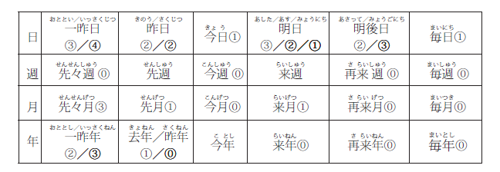
時間を表す単語
会話３（重要表現）
毎朝（まいあさ）① 毎晩（まいばん）①

Slide 31
学習関連資料
総合テスト
第５課（テスト）
会話４（重要表現）

Slide 32
日本文化を楽しもう
日本の祝日は何日？
祝日等名 | 期日 | 適用開始年 | 適用終了年 | 意義
元日 | 1月1日 | 制定時 | - | 年のはじめを祝う
成人の日 | 1月15日 | 制定時 | 1999年 | おとなになったことを自覚し、みずから生き抜こうとする青年を祝いはげます
 | 1月の第２月曜日 | 2000年 | -
建国記念の日 | 政令で定める日 | 1967年 |  | 建国をしのび、国を愛する心を養う
 | （2月11日）
春分の日 | 春分日 | 制定時 |  | 自然をたたえ、生物をいつくしむ
 | （3月19日
 | 〜3月22日）^{[1]}
天皇誕生日 | 4月29日 | 制定時 | 1988年 | 天皇の誕生日を祝う
みどりの日 |  | 1989年 | 2006年 | 自然に親しむとともにその恩恵に感謝し、豊かな心をはぐくむ
昭和の日 |  | 2007年 | - | 激動の日々を経て、復興を遂げた昭和の時代を顧み、国の将来に思いをいたす
憲法記念日 | 5月3日 | 制定時 |  | 日本国憲法の施行を記念し、国の成長を期する
みどりの日 | 5月4日 | 2007年 |  | 自然に親しむとともにその恩恵に感謝し、豊かな心をはぐくむ
こどもの日 | 5月5日 | 制定時 |  | こどもの人格を重んじ、こどもの幸福をはかるとともに、母に感謝する
海の日 | 7月20日 | 1996年 | 2002年 | 海の恩恵に感謝するとともに、海洋国日本の繁栄を願う
 | 7月の第3月曜日 | 2003年 | -
山の日 | 8月11日 | 2016年 | - | 山に親しむ機会を得て、山の恩恵に感謝する
敬老の日 | 9月15日 | 1966年 | 2002年 | 多年にわたり社会につくしてきた老人を敬愛し、長寿を祝う
 | 9月の第3月曜日 | 2003年 | -
秋分の日 | 秋分日 | 制定時 |  | 祖先を敬い、なくなった人々をしのぶ
 | （9月22日
 | 〜9月24日）^{[2]}
体育の日 | 10月10日 | 1966年 | 1999年 | スポーツにしたしみ、健康な心身をつちかう
 | 10月の第2月曜日 | 2000年 | -
文化の日 | 11月3日 | 制定時 |  | 自由と平和を愛し、文化をすすめる
勤労感謝の日 | 11月23日 |  |  | 勤労をたつとび、生産を祝い、国民たがいに感謝しあう
天皇誕生日 | 12月23日 | 1989年 |  | 天皇の誕生日を祝う
（振替休日） | （不定） | 1973年 |  | -
（国民の休日） |  | 1988年 |  | その前日及び翌日が「国民の祝日」である平日は、休日とすると定められている
2016年からは8月11日を「山の日」として祝日に制定されることが決定した。同年からは国民の祝日が合計16日となる。

Slide 33
終わり

